Slide 1

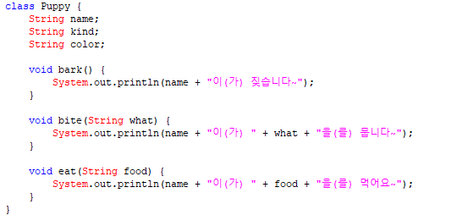
◆ 객체 >> 세상을 구성하는 모든 요소들 + 실체가 없는 것들(감정, 약속)
◆ 객체 지향 >> 현실세계에서의 문제들을 구성하는 객체들과 그 객체들 간의 관계를 찾고 컴퓨터 내에서 따라 만들어서 해결하는 것.
**현실의 객체를 컴퓨터로 옮길 때 ‘상태＇와 ‘행동’ 으로 구성
상태(명사,형용사) -> 멤버 변수 / 행동(동사) -> 메소드
ex) 강아지의 상태(색, 종, 이름) / 행동(물기, 먹기, 짖기)
멤버 변수
메소드

Slide 2
◆ 객체와 클래스
클래스 ( 붕어빵 틀 ) 객체 ( 붕어빵 )
객체를 사용(생성)한다 -> 메모리에 올라감 >> 메모리에 올라가 있는 객체
(인스턴스)
** 객체의 변수와 매서드를 사용하기 위해서는 객체가 생성되어야 한다.
*중요* 객체를 사용하는 것!!! (클래스 사용 x)
<객체를 파악하기 위해 눈에 보이는 클래스를 통해 확인하는 것!!>

Slide 3
◆ 객체 생성
대상 선정 2. 특징을 뽑아냄 -> 3. 상태 행동으로 분류(논리세계)
-> 4. 클래스를 구현(물리세계) -> 5. 객체를 생성
Car myCar; -> Car라는 참조형 데이터타입의 변수를 선언!
myCar = new Car(); -> Car에 대한 객체를 만들고(초기화) 그것을 변수에 대입!
Car myCar = new Car(); 선언과 초기화를 동시에!
“ . “ >> 참조 연산자 ( ~ 안으로 들어가라!)
ex) myCar.color = "red";

Slide 4
◆ 참조
원칙은 변수 한 개당 값 한 개 1대1비율!! ->기본데이터형은 이런 원칙을 따름
참조형은 객체의 위치를 알려주기 때문에 여러가지 변수들을 들고 올 수 있음
◆ 메소드, 함수 >> work의 집합을 모아서 이름을 정해준 것
차이점 : 메소드는 추가로 소유자(객체)가 존재함 (함수는 x)

Slide 5
◆ 리턴과 파라미터
파라미터 >> 메서드 호출 시 전달하는 값(해당 메서드 안에서만 사용가능)
리턴 >> 일의 끝을 의미 , 해당 일의 결과를 메서드에 전달(반환)
int function (int a) {
a+2;
return a;
}
void function (int a) {
a+2;
}
파라미터
리턴(int값으로 전달)
전달 x

Slide 6
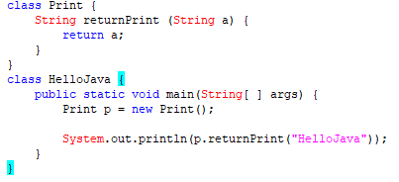
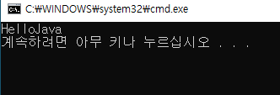
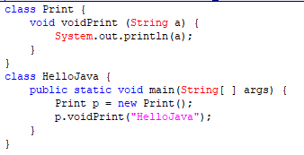
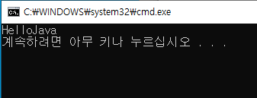

Slide 7
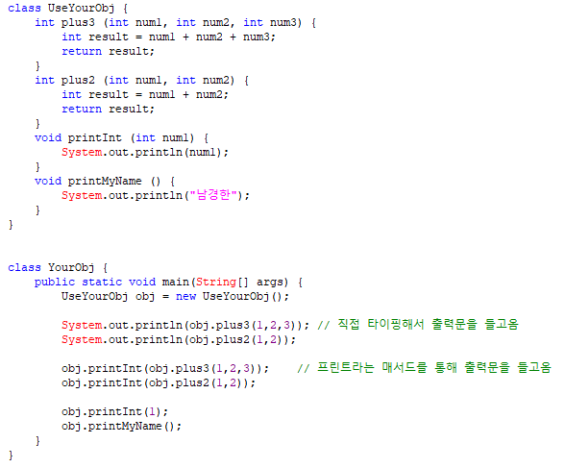

Slide 8
